Slide 1

Máy chủ POS ngoại tuyến 2.0
ignica POS
Yêu cầu về cơ sở hạ tầng
<Tương thích với nhãn kệ điện tử ISHIDA của Kasumi>
Phiên bản 1.0
Ngày 9 tháng 7 năm 2025
Công ty Cổ phần Phần mềm Luvina
Masami Otani

Slide 2
mục lục
Định vị POS Server ngoại tuyến 2.0
Chính sách thiết kế cơ sở hạ tầng
Thiết kế tài khoản AWS
Cấu hình mạng (máy chủ POS trực tuyến hiện có)
Cấu hình mạng (máy chủ POS ngoại tuyến và mạng kín USMH)
Cấu hình mạng (Văn phòng Rubina)
Quản lý tài khoản AWS
Cấu hình hệ thống
Chung cho tất cả các dịch vụ AWS
Giám sát
Các biện pháp an ninh
CICD

Slide 3
1. Phiên bản ngoại tuyến của POS Server 2.0
Định vị

Slide 4
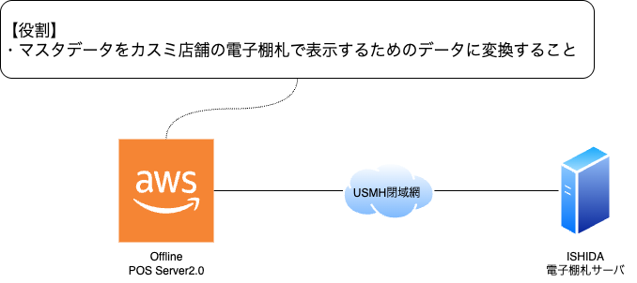
1-1. Vai trò của Máy chủ POS ngoại tuyến 2.0

Slide 5
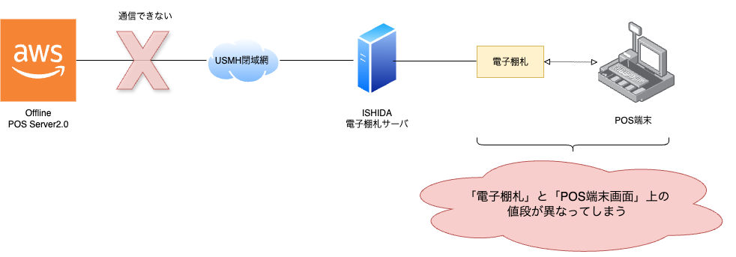
1-2. Tiếp tục kinh doanh trong trường hợp xảy ra lỗi giao tiếp

Slide 6
2. Chính sách thiết kế cơ sở hạ tầng

Slide 7
2-1. Chính sách thiết kế
Tên cửa hàng (Inageya, Kasumi, Maruetsu, MV Kanto) không bị ảnh hưởng bởi toàn bộ tên cửa hàng.
Tuy nhiên, một số thành phần (ví dụ: điểm cuối) được chia sẻ.
Nếu có thêm tên cửa hàng trong tương lai, bạn có thể thêm một cách linh hoạt.
Cấu hình hệ thống nhằm mục đích chuẩn hóa tên thương mại
Hỗ trợ cấu hình lỏng lẻo các ứng dụng theo mục đích của chúng

Slide 8
3. Thiết kế tài khoản AWS

Slide 9
3-1. Chia tách tài khoản AWS
KHÔNG | Một tài khoản AWS
1 | Tên cửa hàng thông dụng | Môi trường sản xuất
2 |  | Môi trường dàn dựng
Do những hạn chế của Cổng kết nối trực tiếp ở phía USMH,
Không tạo tài khoản AWS riêng cho từng tên doanh nghiệp

Slide 10
3-2. Lý do chia tách tài khoản AWS
Ngăn ngừa tai nạn do giới hạn tài nguyên trên mỗi tài khoản
Ngăn ngừa tai nạn do lỗi vận hành
Ủy quyền phù hợp tăng cường bảo mật
Chi phí cho từng môi trường có thể dễ dàng hiểu được

Slide 11
4. Cấu hình mạng
(Máy chủ POS trực tuyến hiện có)

Slide 12
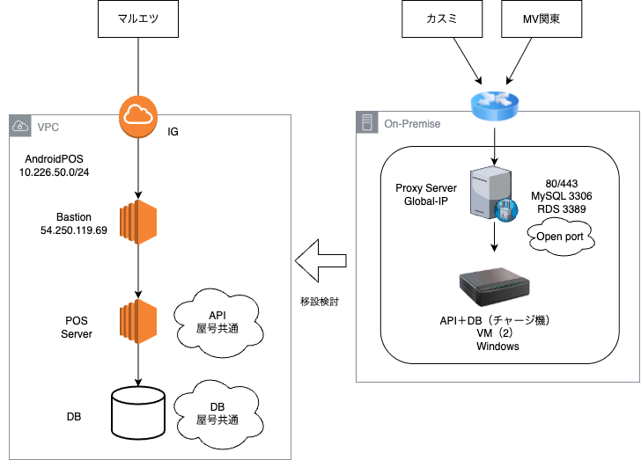
4-1. Máy chủ POS trực tuyến
Được Maruetsu, Kasumi và MV Kanto sử dụng làm máy tính tiền cho thanh toán kỹ thuật số
Truy cập nhiều lần trong ngày
API và DB có cùng tên
Được vận hành tại AWS và các trung tâm dữ liệu
Không phụ thuộc vào POS Server 2.0 ngoại tuyến
AWS
Rubina là chủ sở hữu tài khoản AWS
Tên VPC là AndroidPOS.
Trung tâm dữ liệu
Có kế hoạch chuyển sang AWS (AndroidPOS) trong tương lai

Slide 13
5. Cấu hình mạng
(Máy chủ POS ngoại tuyến và mạng kín USHM)

Slide 14
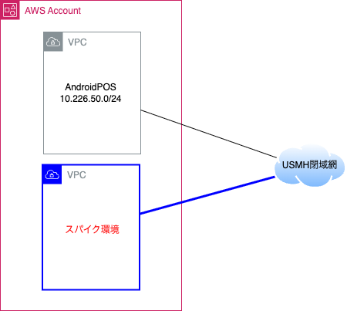
5-1.Môi trường đột biến
Sử dụng tài khoản AWS của máy chủ POS trực tuyến để tạo môi trường đột biến cho máy chủ POS ngoại tuyến 2.0.
Cho phép xác thực nhanh chóng cho các nhóm phát triển và cơ sở hạ tầng
Tách AndroidPOS ở cấp độ mạng để tránh nhiễu
Môi trường Spike sẽ vẫn là môi trường thử nghiệm cho Rubyna trong tương lai.
Hiện tại, chính sách không phải là nhận dữ liệu chính từ máy chủ OC hoặc máy chủ chuyển tiếp hoặc gửi dữ liệu chính đến máy chủ nhãn kệ điện tử ISHIDA.

Slide 15
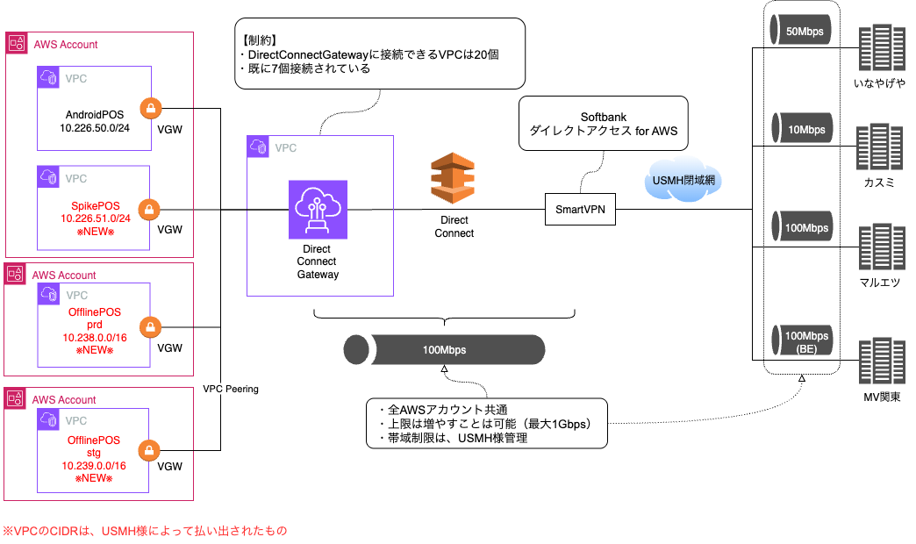
5-2. Máy chủ POS ngoại tuyến 2.0 và Mạng kín USMH

Slide 16
5-3.Trạng thái giao thông kết nối trực tiếp (30 tháng 5 năm 2025)
Thông tin được cung cấp bởi Shinkawa của USMH
Mạng USMH - AWS (100Mbps)
Không có điểm đột biến nổi bật nào khi nhìn vào toàn bộ mạng lưới.
Giá trị MAX (tốc độ gió tối đa tức thời) 22 %
Mạng Inageya USMH (50Mbps)
Không có điểm đột biến nổi bật nào khi nhìn vào toàn bộ mạng lưới.
Giá trị MAX (tốc độ gió tối đa tức thời) 2,4 %
mỗi ngày vào khoảng 5 giờ sáng
Khoảng thời gian khi dữ liệu như dữ liệu chính của sản phẩm cho 16 cửa hàng được gửi từ Máy chủ POS của Inageya đến Scan & Go.

Slide 17
5-4. Xác minh băng thông
Dự kiến thời gian chuẩn bị tối đa là một tháng để mở rộng băng thông
Sử dụng

Slide 18
6. Cấu hình mạng
(Văn phòng Rubina)

Slide 19
6-1. Kết nối từ Văn phòng Rubina
Nguồn | Điểm đến kết nối
Thiết bị đầu cuối POS xác minh | Các dịch vụ bên ngoài như Tín dụng thanh toán Seiko trong mạng lưới khép kín của Inageya *Kết nối VPN site-to-site là yêu cầu của hệ thống *Tuyến đường sẽ giống với tuyến đường Android POS hiện tại.
Thiết bị đầu cuối PC dành cho nhà phát triển | Màn hình quản lý trong máy chủ POS ngoại tuyến
 | Công việc phát triển và bảo trì Ví dụ: Truy cập cơ sở dữ liệu bằng các câu lệnh SQL Ví dụ: Tải xuống tệp CSV trong thùng S3

Slide 20
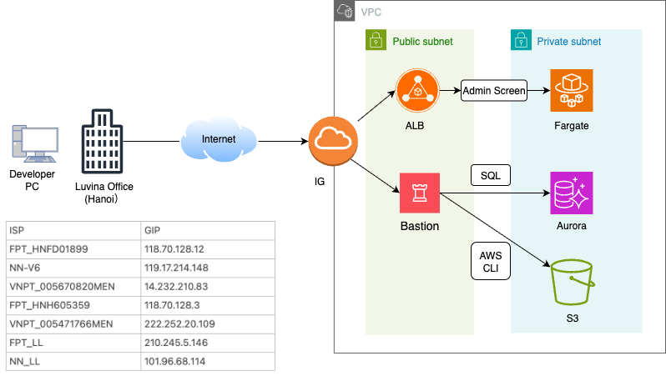
6-2. Truy cập từ máy tính của nhà phát triển

Slide 21
7. Quản lý tài khoản AWS

Slide 22
7-1. Chủ tài khoản AWS
Chủ sở hữu tài khoản AWS sẽ là Luvina Software JSC
Luvina Software JSC sẽ gửi hóa đơn cho USMH về phí sử dụng AWS hàng tháng.
Phí sử dụng AWS thực tế + 15%
15% nội dung
Cơ quan thanh toán
Hỗ trợ kỹ thuật AWS
Hợp đồng cho gói hỗ trợ AWS (đối với môi trường sản xuất và dàn dựng, gói dành cho nhà phát triển được coi là hợp lệ)
Luvina Software JSC sẽ liên hệ trực tiếp với AWS thay mặt bạn.

Slide 23
7-2.Kế hoạch hỗ trợ AWS
Kế hoạch | Máy chủ POS | Các trường hợp sử dụng | Mức độ nghiêm trọng của trường hợp và thời gian phản hồi | Phí
Nền tảng | gai nhọn | Có sẵn cho tất cả khách hàng AWS | không có | miễn phí
Nhà phát triển | Dàn dựng Cái thật | Những người muốn thử nghiệm và kiểm tra nhiều dịch vụ khác nhau | Hướng dẫn chung: < 24 giờ Hệ thống ngừng hoạt động: < 12 giờ | Trả
Việc kinh doanh |  | Mức tối thiểu được đề xuất cho những người có khối lượng công việc sản xuất | Hướng dẫn chung: < 24 giờ Hệ thống ngừng hoạt động: < 12 giờ Hệ thống sản xuất ngừng hoạt động: < 4 giờ Hệ thống sản xuất ngừng hoạt động: < 1 giờ
Đường dẫn doanh nghiệp |  | Được khuyến nghị cho những người có khối lượng công việc quan trọng liên quan đến sản xuất và/hoặc kinh doanh. | Hướng dẫn chung: < 24 giờ Hệ thống ngừng hoạt động: < 12 giờ Hệ thống sản xuất ngừng hoạt động: < 4 giờ Hệ thống sản xuất ngừng hoạt động: < 1 giờ Hệ thống quan trọng của doanh nghiệp ngừng hoạt động: < 30 phút
Doanh nghiệp |  | Được khuyến nghị cho những người có khối lượng công việc kinh doanh và/hoặc nhiệm vụ quan trọng trên AWS | Hướng dẫn chung: < 24 giờ Hệ thống ngừng hoạt động: < 12 giờ Hệ thống sản xuất ngừng hoạt động: < 4 giờ Hệ thống sản xuất ngừng hoạt động: < 1 giờ Thời gian ngừng hoạt động của hệ thống kinh doanh/nhiệm vụ quan trọng: < 15 phút

Slide 24
8. Cấu hình hệ thống

Slide 25
8-1.Luồng xử lý
Nhận tệp chính (liên kết ngoài tệp chính)
Định dạng ZIP
Nội dung là CSV
Nhận qua SFTP
Phương pháp xác thực SSH
Số lượng và kích thước dòng tệp
Dữ liệu chính của sản phẩm có thể lên tới 100.000 dòng hoặc hơn và có thể có kích thước lên tới vài GB
Chuyển đổi dữ liệu (POS master)
Gửi máy chủ POS đến máy chủ nhãn kệ điện tử ISHIDA
Định dạng CSV

Slide 26
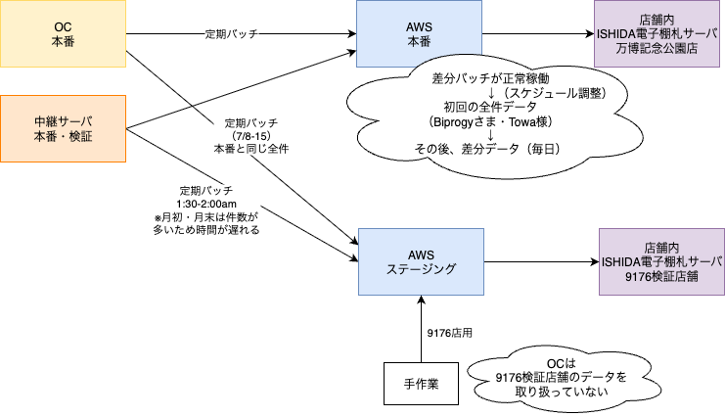
8-2. Sơ đồ tổng thể các kết nối bên ngoài
STG
PRD
Store : STG (9176, 9332)
Store: PRD (0253, 0128)

Slide 27
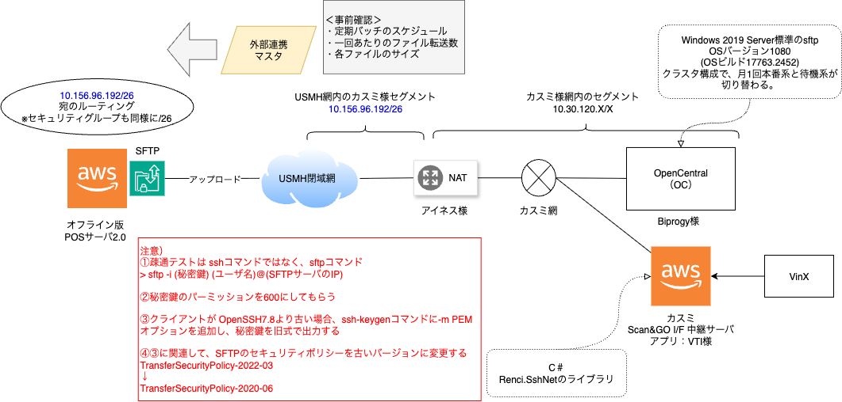
8-3. Tuyến nhận liên kết ngoài ①

Slide 28
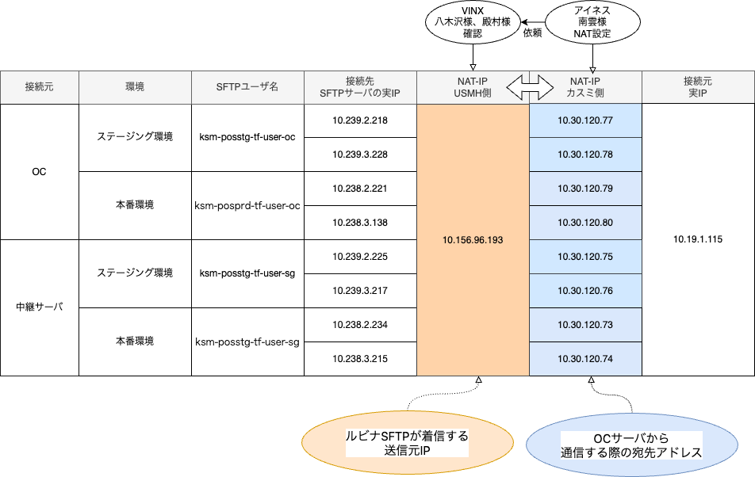
8-4. Tuyến nhận liên kết ngoài②

Slide 29
8-5. Phương pháp liên kết POS Master (Loại ĐẨY/KÉO)
Trong cấu hình máy chủ và máy khách, nếu máy khách nằm sau tường lửa, cách thích hợp và phổ biến nhất để chia sẻ tệp là lấy
Loại ĐẨY
Các địa chỉ IP và cổng cụ thể phải được phép đi qua tường lửa, làm tăng rủi ro bảo mật
Phía máy khách cần được cấu hình để chấp nhận kết nối từ máy chủ, điều này có thể làm phức tạp việc cấu hình và cài đặt máy khách và gây ra rủi ro chấp nhận các kết nối không mong muốn.
Máy chủ phải quản lý trạng thái của từng máy khách và kích hoạt việc gửi tệp, điều này làm tăng tính phức tạp trong môi trường lớn.
Loại kéo
Dễ dàng quản lý và mở rộng quy mô ngay cả khi có nhiều máy khách. Mỗi máy khách có thể truy xuất tệp khi cần và máy chủ sẽ cung cấp tệp theo yêu cầu.

Slide 30
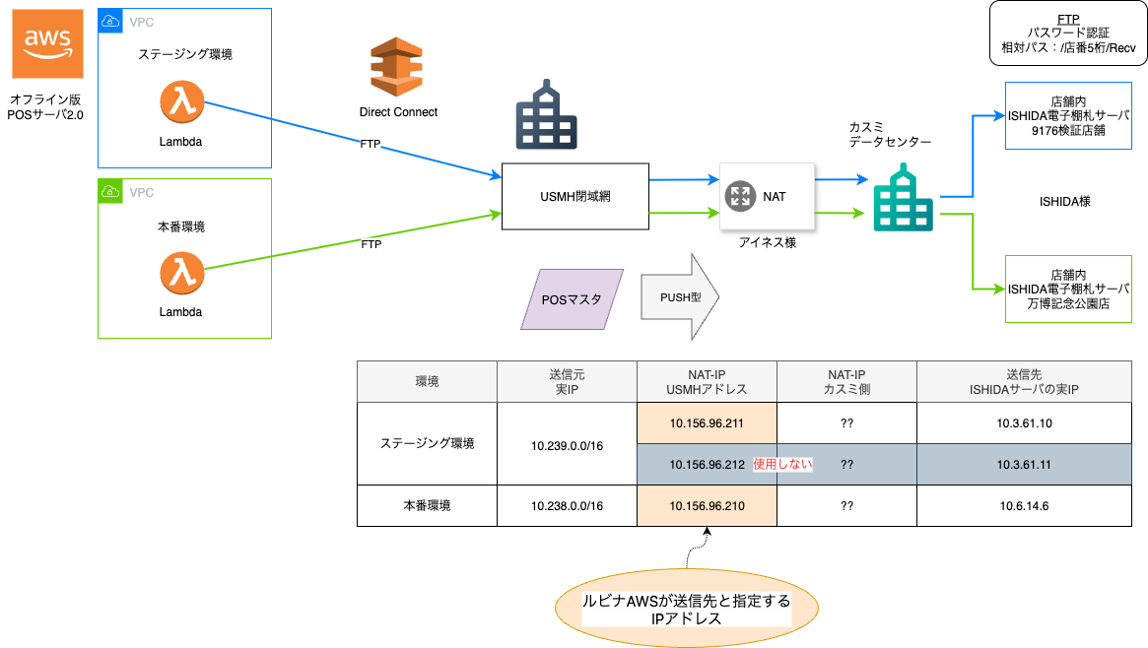
8-6.Tích hợp POS Master ISHIDA (Giai đoạn 1)
*Do thông số kỹ thuật của ISHIDA, loại đẩy được sử dụng*
0253
9176
0218

Slide 31
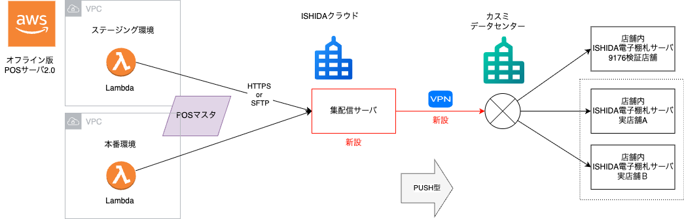
8-7. Tích hợp POS Master: ISHIDA (Đề xuất giai đoạn 2 a)

Slide 32
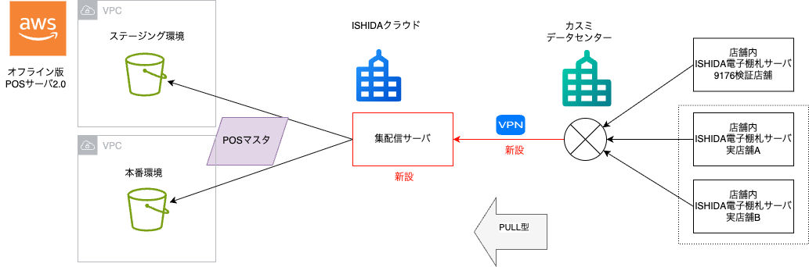
8-8. Tích hợp POS Master: ISHIDA (Kế hoạch giai đoạn 2 b)

Slide 33
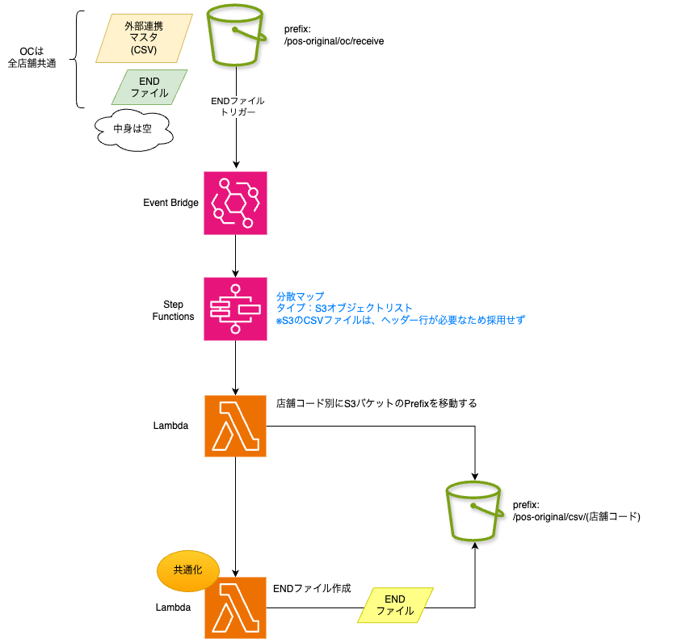
8-9. Bước 1: Tiếp nhận chính (OC)

Slide 34
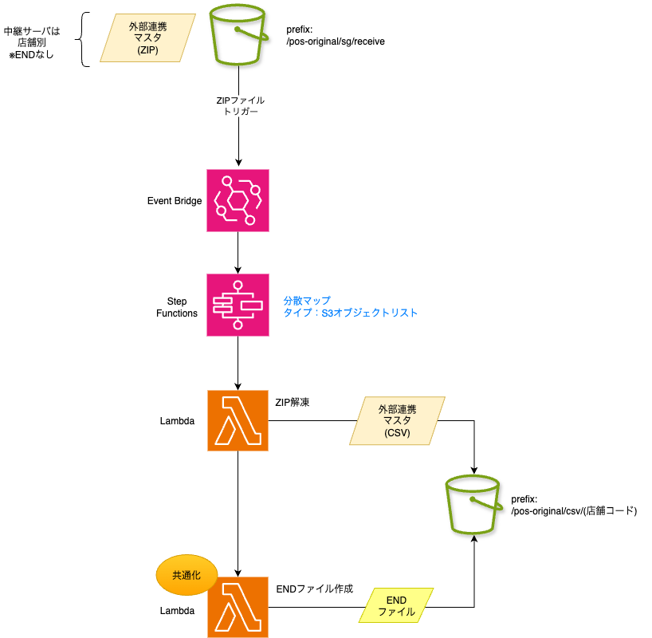
8-10.Bước 2: Tiếp nhận chính (máy chủ chuyển tiếp)

Slide 35
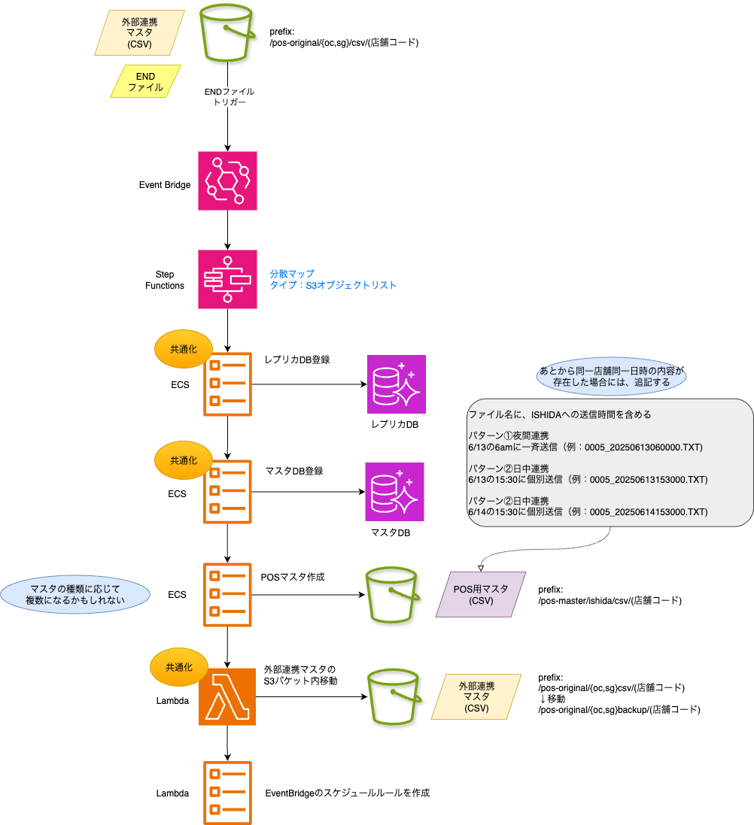
8-11.Bước ②Tạo POS master (chung)

Slide 36
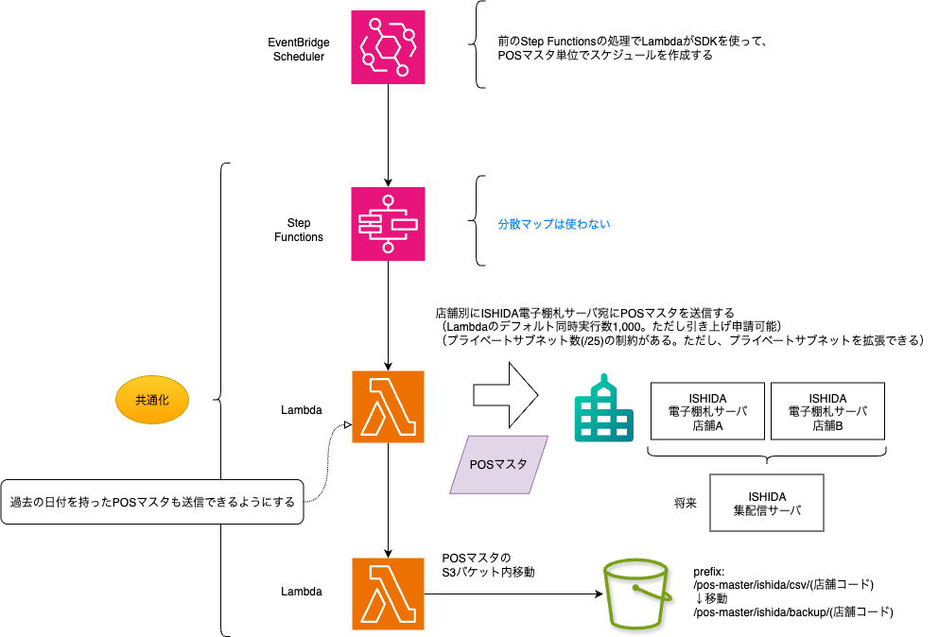
8-12.③ Gửi đến ISHIDA (phổ biến)

Slide 37
9. Chung cho tất cả các dịch vụ AWS

Slide 38
9-1.Cấu hình thùng S3
Tên cửa hàng | Đối tác | Các loại tập tin | xô | tiền tố
Kasumi | OC | Liên kết bên ngoài Master | /prd-ignica-ksm (sản xuất) /stg-ignica-ksm (STG) /spk-ignica-ksm (Spike) | /pos-original/oc /receive ←Bao gồm END /csv/{mã cửa hàng} /backup/{store code} ← Đã chuyển từ /csv sau khi xử lý /log ← Đầu ra ứng dụng
 | Quét & Đi I/F Máy chủ chuyển tiếp |  |  | /pos-original/sg /receive ←Bao gồm END /csv/{mã cửa hàng} /backup/{mã lưu trữ} /nhật ký
 | Nhãn kệ điện tử ISHIDA | POS Master |  | /pos-master/ishida /csv/{mã cửa hàng} /backup/{mã lưu trữ} /nhật ký

Slide 39
9-2.Cơ sở dữ liệu
Đặc trưng | Aurora Serverless *Tuyển dụng* | RDS
Các trường hợp sử dụng | Tải không phải là hằng số Có thể xảy ra sự gia tăng đột ngột và không thể đoán trước trong hoạt động - Khi cơ sở dữ liệu không được sử dụng, chẳng hạn như trong môi trường dàn dựng, tất cả các phiên bản DB đều được thu nhỏ lại, ngăn ngừa các chi phí không cần thiết. | Tôi muốn di chuyển cơ sở dữ liệu hiện tại của mình sang AWS. ・Tôi muốn tự mình kiểm soát hoạt động và quản lý cơ sở dữ liệu ·Đã
Quản lý phiên bản | Được quản lý bởi AWS | Quản lý thủ công
tỷ lệ | Tự động. Điều chỉnh ACU (công suất xử lý) | thủ công
trị giá | Phí được tính dựa trên mức sử dụng cơ sở dữ liệu (CPU, bộ nhớ, lưu trữ) | Phí được tính dựa trên kích thước và loại phiên bản DB. Trong một số trường hợp, phí được tính dựa trên mức sử dụng.

Slide 40
9-3. Sao lưu
phân loại | Nội dung | Dịch vụ AWS | Số lượng thế hệ bảo tồn
tài liệu | ・Bộ liên kết ngoài ・Máy POS | S3 | Được bảo quản vĩnh viễn, nhưng được lưu trữ sau một khoảng thời gian nhất định
Cơ sở dữ liệu | ・Cơ sở dữ liệu chính ・Cơ sở dữ liệu giao dịch | Cực quang | 5 thế hệ ảnh chụp nhanh
Không giả định phục hồi thảm họa (DR)

Slide 41
10. Giám sát

Slide 42
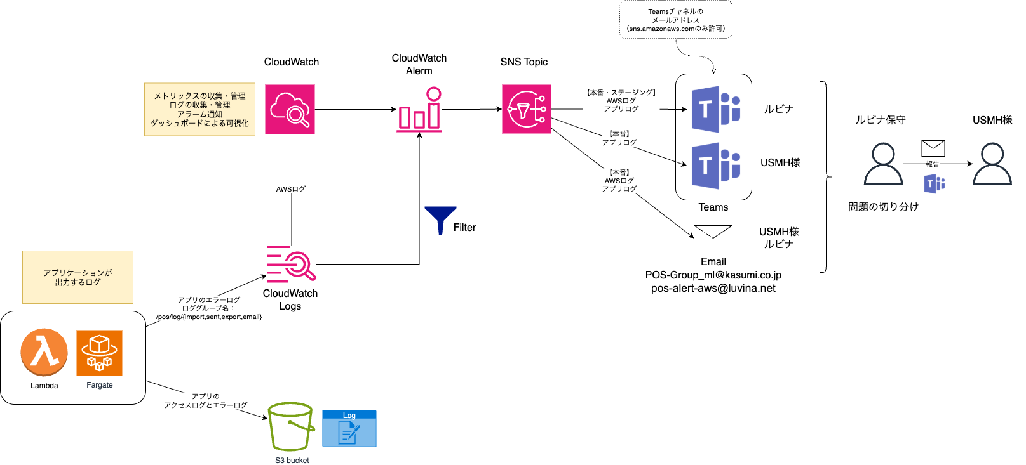
10-1. Sơ đồ cấu hình giám sát AWS

Slide 43
10-2. Danh sách nhật ký lỗi ứng dụng ※Đang kiểm tra※
Tên nhóm nhật ký
/pos/log/import
/pos/log/xuất khẩu
/pos/log/sent
/pos/log/email

Slide 44
11. Biện pháp an ninh

Slide 45
11-1.Phát hiện
Dịch vụ AWS | môi trường | mục đích
Cấu hình | Sản xuất/Dàn dựng | Thu thập lịch sử thay đổi cấu hình cho các tài nguyên AWS và đánh giá việc tuân thủ các yêu cầu
Trình phân tích truy cập IAM | Sản xuất/Dàn dựng | Phát hiện xem các chính sách liên quan đến tài nguyên AWS có vô tình bị truy cập công khai hay không
Trung tâm bảo mật | Sản xuất/Dàn dựng | Quản lý bảo mật trên toàn bộ môi trường AWS của bạn chỉ bằng một bước đơn giản
CloudTrail | Cái thật | Theo dõi các cuộc gọi API và các sự kiện liên quan được thực hiện trong tài khoản AWS của bạn
Thanh tra | Cái thật | Phát hiện lỗ hổng trong các container EC2, ECS và Lambda
Nhật ký lưu lượng VPC | Cái thật | Phân tích thông tin siêu dữ liệu về lưu lượng truy cập

Slide 46
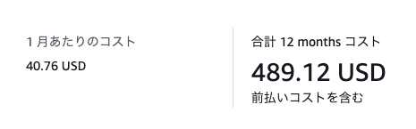
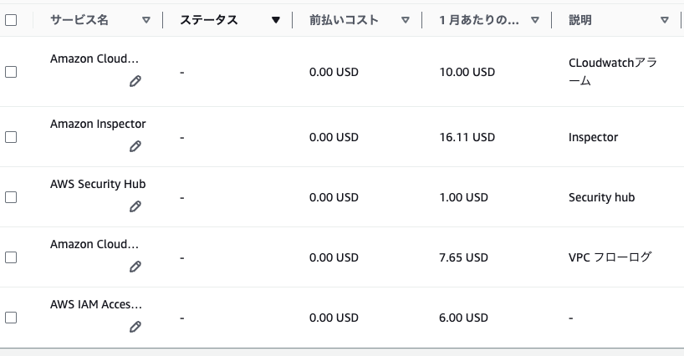
11-2.Báo giá AWS liên quan đến bảo mật

Slide 47
11-3.Các biện pháp bảo mật cho EC2
Chỉ áp dụng cho máy chủ Bastion
Hệ điều hành là Amazon Linux 20203
Giám sát nhật ký
/var/log/{tin nhắn,bảo mật,dnf.log,/audit/audit.log}
Tìm kiếm từ khóa: lỗi, thất bại
Áp dụng Thanh tra
Phát hiện lỗ hổng phần mềm (CVE)
Xóa người dùng mặc định ec2-user
Mỗi người dùng sẽ được cấp tài khoản đăng nhập SSH vào máy chủ Bastion.
Tuy nhiên, có một trường hợp sử dụng khi bạn kết nối với S3 bằng WinSCP trên PC của nhà phát triển và trong trường hợp đó, bạn cần tạo một người dùng chuyên dụng cho đường hầm.
Đặt thời gian chờ phiên làm việc phù hợp trên phía máy khách và máy chủ

Slide 48
12.CICD

Slide 49
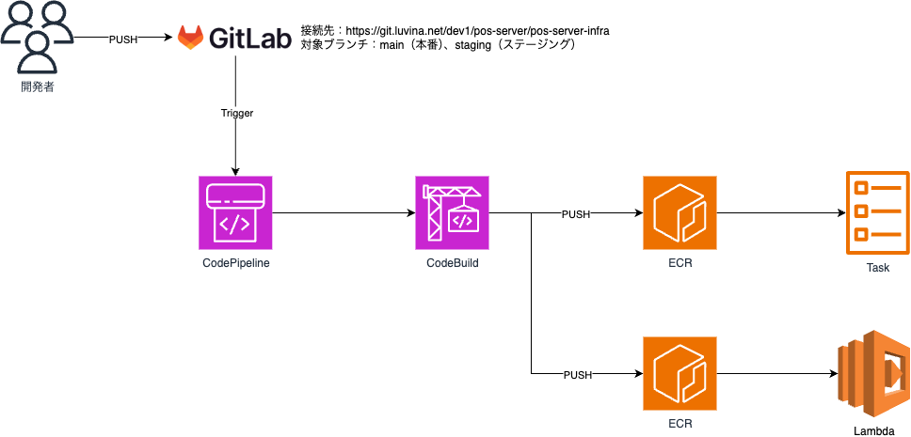
12-1.Môi trường triển khai

